Slide 1
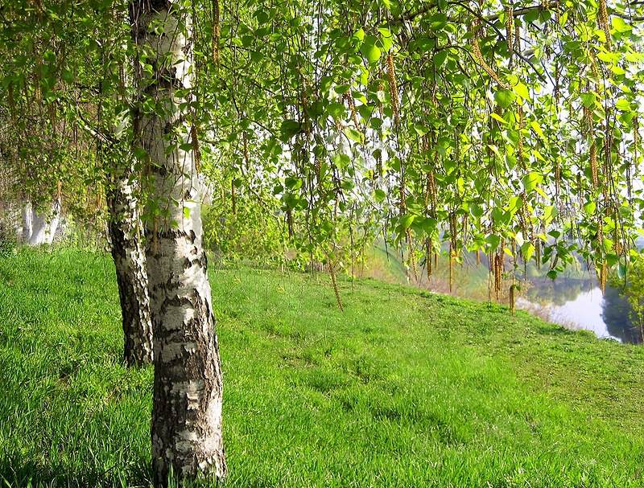
Улыбнулись сонные берёзки,
Растрепали шёлковые косы.
Шелестят зелёные серёжки,
И горят серебряные росы.
С. Есенин
Синютина Н.П.
(учитель высшей категории)

Slide 2
сонные
шёлковые
зелёные
серебряные

Slide 3
Серебряная цепочка
Серебряный звон
Серебряная свадьба
Серебряные росы

Slide 4
Игра « Шифровальщик»
1 | 2 | 3 | 4 | 5
ая | ое | ый | ые | яя

Slide 5
1 | 3 | 5 | 2 | 2 | 3 | 5 | 4

Slide 6
И.п. серебряный звон
Р.п. серебряного звона
Д.п. серебряному звону
В.п. серебряный звон
Т.п. серебряным звоном
П.п. о серебряном звоне

Slide 7
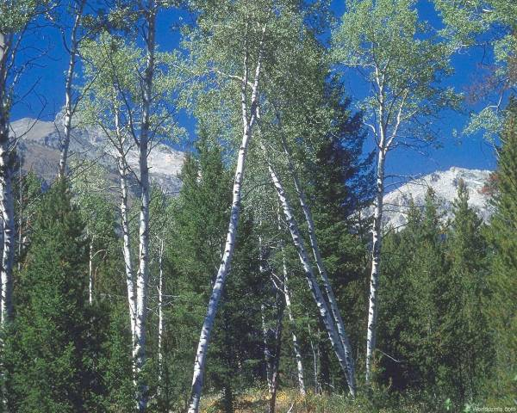
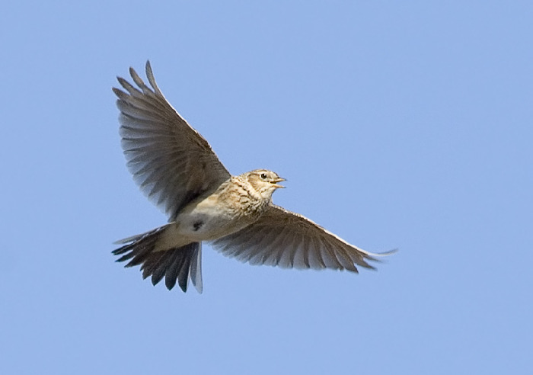

Slide 8
ВЕСНА
ВЕСНА В ЛЕСУ
ПРИШЛА ВЕСНА

Slide 9
Оцени себя

Slide 10
ДОМАШНЕЕ ЗАДАНИЕ
Придумай небольшой рассказ на тему
« Интересная встреча в лесу»
Подбери словосочетания, которые будут характеризовать звуки леса. Запиши.
Из слов собери рассказ о весне. Запиши.

